Slide 1
A reformáció főbb irányzatai források alapján (lutheránus, kálvinista). A katolikus megújulás, az ellenreformáció kibontakozása. A barokk stílus jellemzői.

Slide 2
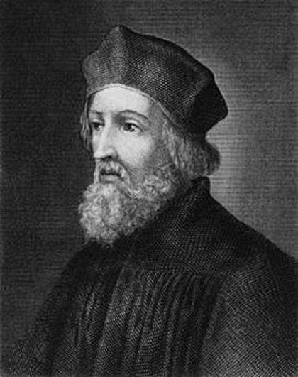
Előzmények
1415-ben a konstanzi zsinaton máglya halált halt Husz János
Az egyház kezdett megvagyonosodni a búcsúcédulákból
Ezek olyan pénzért megvehető papírok voltak, amik megvásárlásáért az egyház bűnbocsánatot igért
Husz János

Slide 3
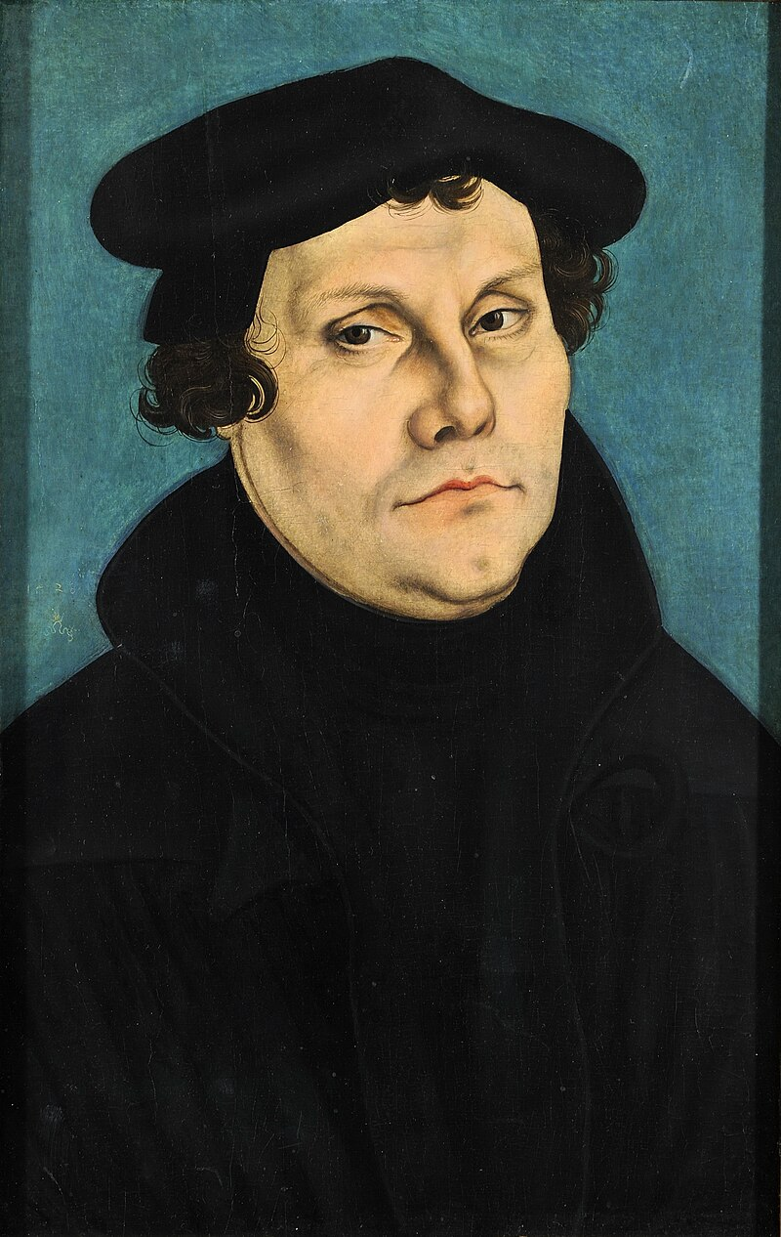
A reformáció
1517. október 31-én Wittenbergben Luther Márton 95-pontos tételt adott ki
Ne osszanak búcsúcédulákat, ugyanis csakis Isten adhat megbocsájtást
A Bibliát latinról fordítsák le a nemzetek nyelvére és a papságot taníttassák
1521-ben Luther Mártont a wormsi zsinaton hallgatják ki
-> nem vonja vissza tanait, amiért pápai átkot kap
-> Wartburg várába zártatják Luthert, itt fordította le a Bibliát németre
1555-ben az, „Akié a föld, azé a vallás” gondolkodás elterjedt
Luther Márton

Slide 4
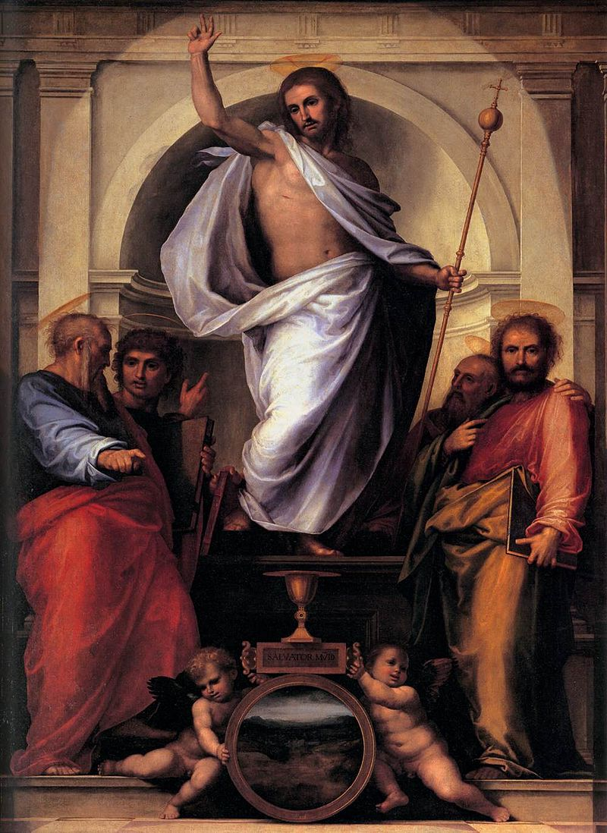
A lutheránus vallás
Hit követőit evangélikusoknak nevezzük
Nincs szükség egy vallási közvetítőre, hogy gyónjon vagy imádkozzon
Elutasította az egyházi hierarchia szükségességét
Az embereknek joga van a Bibliát a saját nyelvükön olvasniuk
Jézus a négy evangélistával

Slide 5
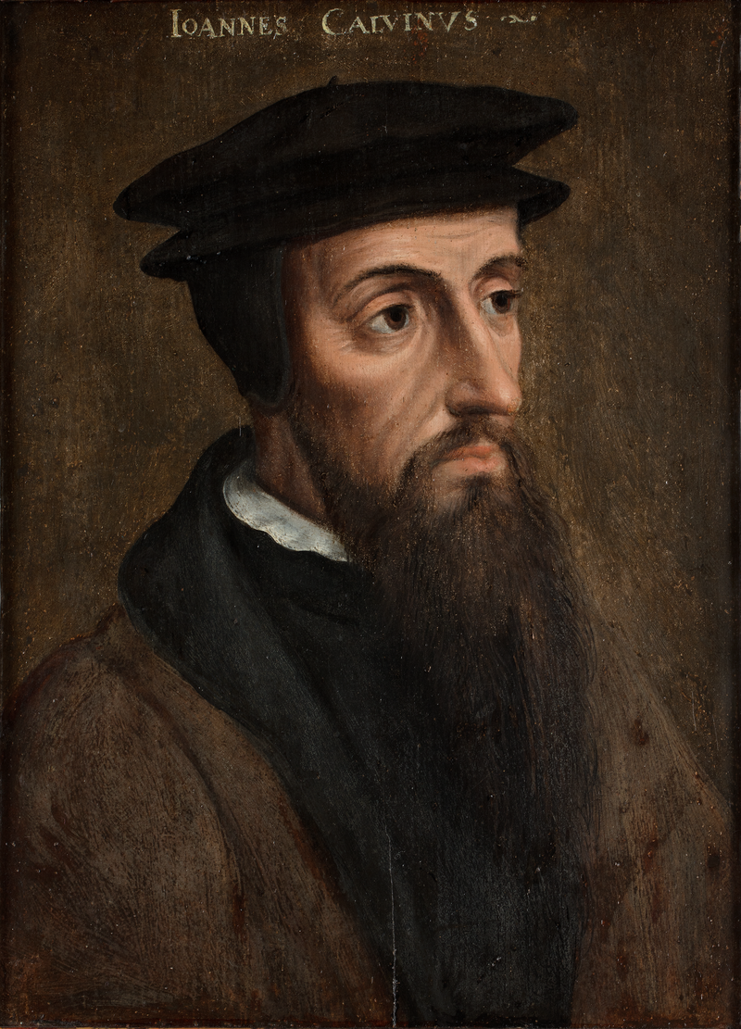
A kálvinista vallás
A Kálvin János által terjesztett hit követőit reformátusoknak nevezzük
Elvetette az egyházi hierarchiát és az egyszerűségre törekedett
Eleve elrendeltség elve - Isten már a születésünkkor eldönti, hogy az élete alapján a pokolba vagy a mennybe fogunk kerülni
Az emberek csak annyit tehetnek, hogy tisztesen élnek és reménykednek, hogy Isten őket a mennybe szánta születésükkor
Kálvin János

Slide 6
Az ellenreformáció
Katolikus egyház válasza a reformációra - annak eltörlését tűzte ki célul
Eltörölték a búcsúcédulákat, a papjait egyetemeken képezték
A nevelés másik formáját a Loyolai Szent Ignác által alapított Jezsuita iskolák szolgáltatták
Saját német nyelvű fordításukat is a Bibliából, aminek a neve Vulgata
Erőszakos eszközei:
betiltották a Luther és Kálvin által írott könyveket
harcoltak az olyan tudományos eszmék ellen – pl. Galilei
kihirdették az inkvizíciót - lehetővé tette a reformáció követőinek a kivégzését tárgyalások nélkül
Barokk stílus megjelenése - a katolikus egyház hatalmas, aranyozott és túldíszített templomokat építtetett
A barokk stílus a zenében és a szobrászatban is hasonló jegyeket mutat

